Slide 1

Interfaces
"Uma imagem vale mil palavras. Uma interface vale mil imagens."
-- Ben Shneiderman
Não são telas ou interfaces graficas
É um tipo especial de classe contendo métodos abstratos e atributos finais
Notação UML
Interfaces por natureza são abstratas
Define um meio público e padrão de
especificar o comportamento das classes

Slide 2
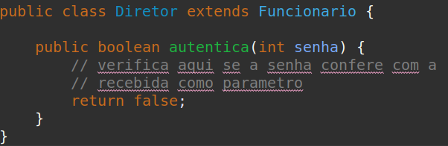

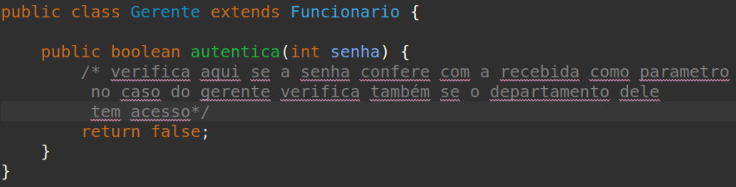
Criando Interfaces
Imagine que um Sistema de Controle do Banco pode ser acessado, além de pelos Gerentes, pelos Diretores do Banco. Então, teríamos uma classe Diretor:

Slide 3
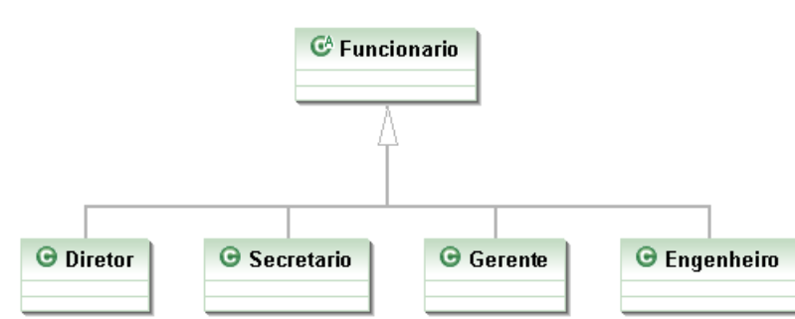
Implementando Interfaces
Palavra reservada implements e usada
para implementar uma interface

Slide 4
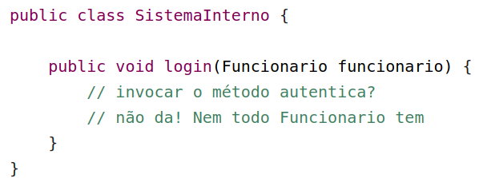
Interfaces
Interfaces não são partes da hierarquia de classe. Entretanto, interfaces podem ter relacionamentos de herança entre elas próprias
Considere o SistemaInterno e seu controle: precisamos receber um
Diretor ou Gerente como argumento, verificar se ele se autentica e
colocá-lo dentro do sistema

Slide 5
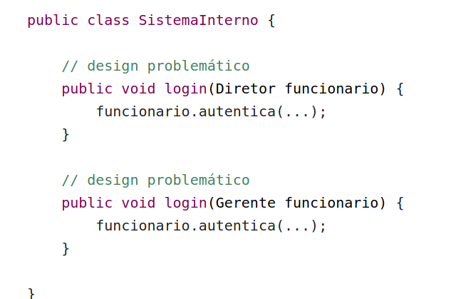
Interfaces
Uma possibilidade é criar dois métodos login no SistemaInterno: um para receber Diretor e outro para receber Gerente. Já vimos que essa não é uma boa escolha.

Slide 6
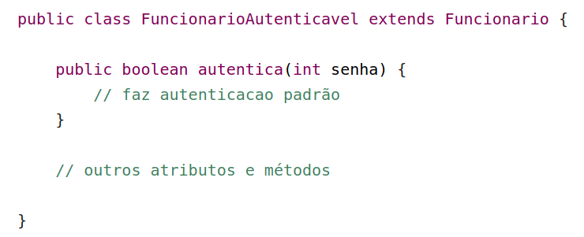
Interfaces
Uma solução mais interessante seria criar uma classe no meio da árvore de herança, FuncionarioAutenticavel

Slide 7
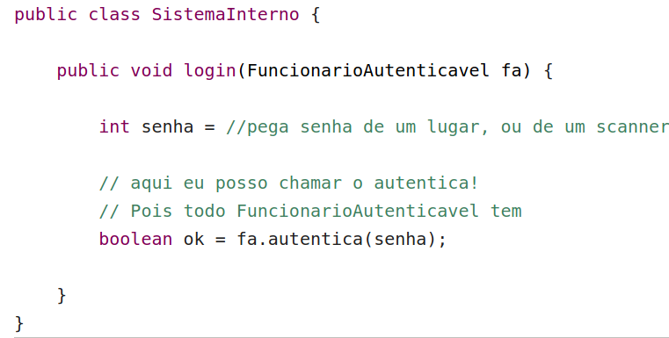
Interfaces
As classes Diretor e Gerente passariam a estender de FuncionarioAutenticavel, e o SistemaInterno receberia referências desse tipo

Slide 8
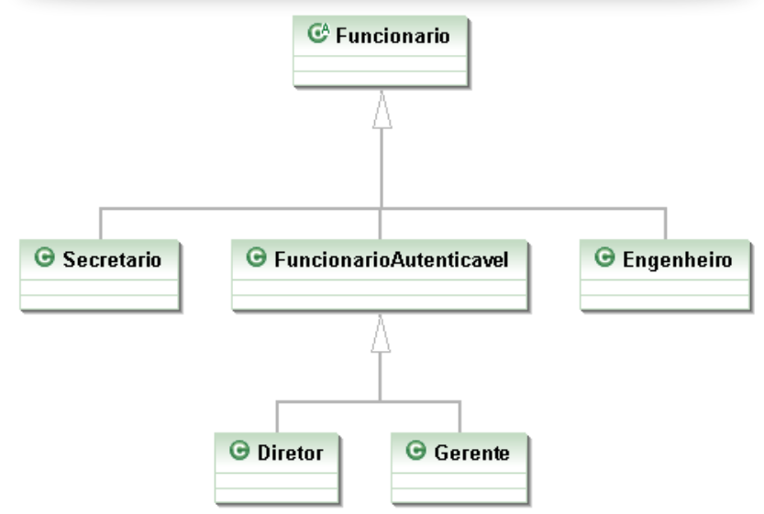
Interfaces
Repare que FuncionarioAutenticavel é uma forte candidata a classe abstrata. Mais ainda, o método autentica poderia ser um método abstrato.

Slide 9
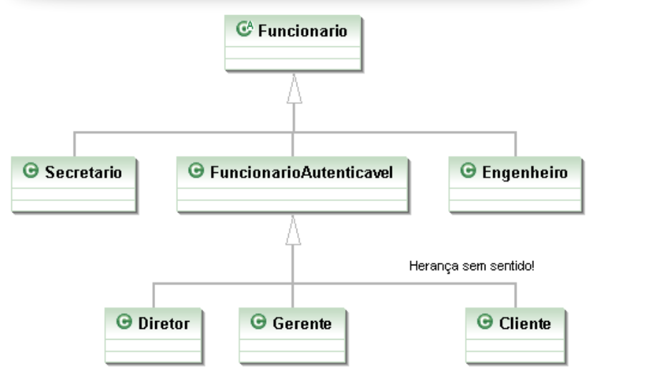
Interface
O nosso Problema?

Slide 10
Interfaces
O que precisamos para resolver nosso problema? Arranjar uma forma de poder referenciar Diretor, Gerente e Cliente de uma mesma maneira, isto é, achar um fator comum.
Se existisse uma forma na qual essas classes garantissem a existência de um determinado método, através de um contrato, resolveríamos o problema.
Toda classe define 2 itens:
o que uma classe faz (as assinaturas dos métodos)
como uma classe faz essas tarefas (o corpo dos métodos e atributos privados)
Podemos criar um "contrato" que define tudo o que uma classe deve fazer se quiser ter um determinado status. Imagine:

Slide 11
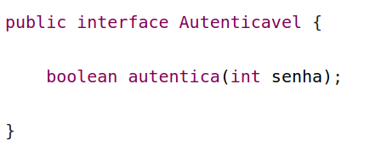
Interfaces
Quem quiser, pode "assinar" esse contrato, sendo assim obrigado a explicar como será feita essa autenticação. A vantagem é que, se um Gerente assinar esse contrato, podemos nos referenciar a um Gerente como um Autenticavel.
Podemos criar esse contrato em Java!
Uma interface pode definir uma série de métodos, mas nunca conter implementação deles. Ela só expõe o que o objeto deve fazer

Slide 12
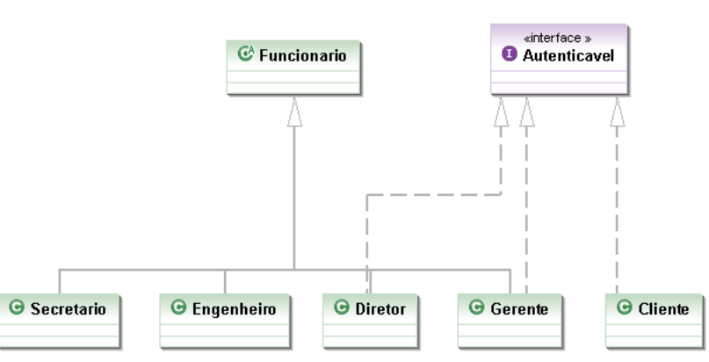
Interfaces

Slide 13
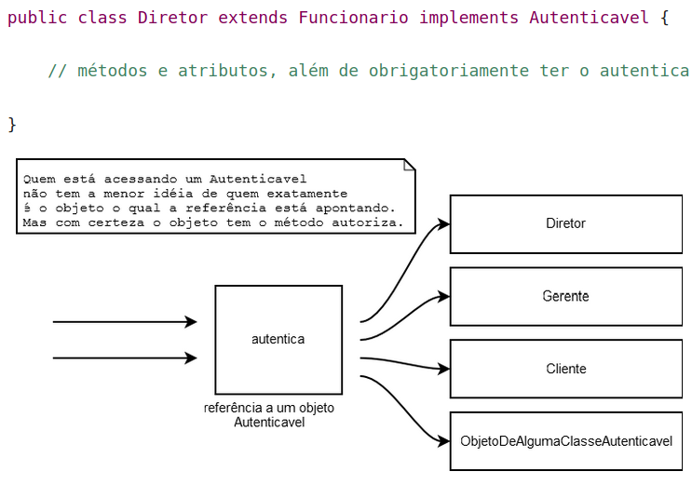
Interface

Slide 14
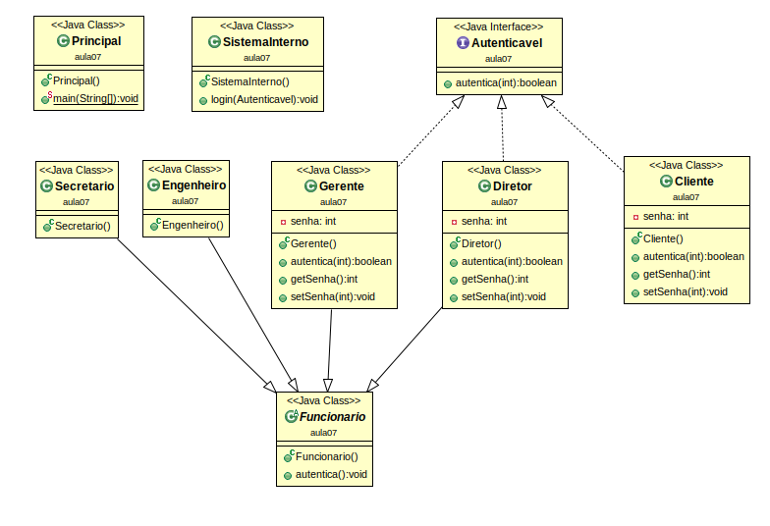
Interface

Slide 15
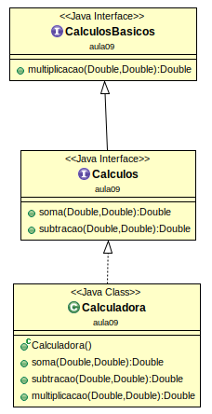
Atividade01

Slide 16
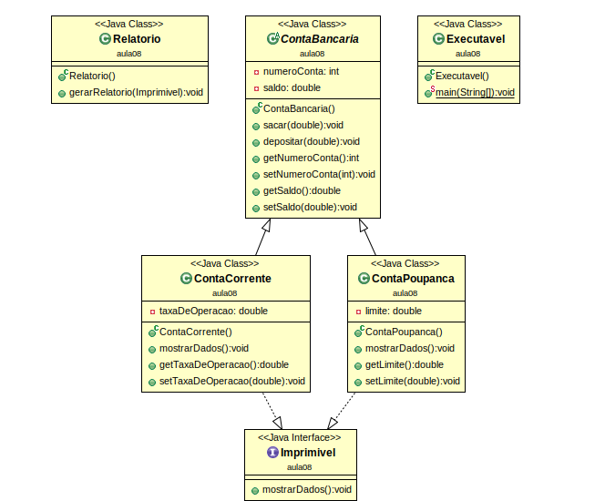
Atividade02

